Slide 1
Introductie les
Muziek voor Vmbo1

Slide 2
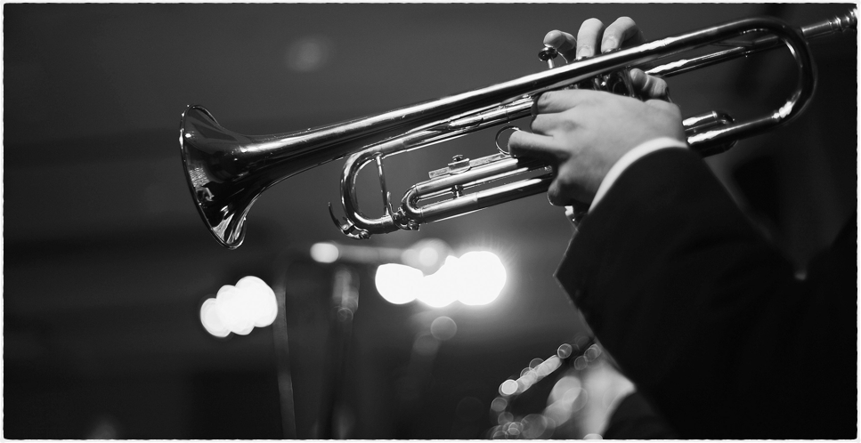
De regels
Tijdens de muzieklessen

Slide 3
De Regels luiden:
Geef elkaar de ruimte om te spreken, 1 tegelijk
Telefoons in de telefoontas
Laptops dicht aan het begin van de les
Ben voorzichtig met de muziekinstrumenten, alleen spelen als ik het aangeef
Stimuleer en respecteer elkaar
je krijgt van mij een waarschuwing, daarna melden 0.02

Slide 4
Wat gaan we dit jaar doen?
Muziek door de jaren heen
Organologie
Musiceren: instrumentaal en zang
Muziektheorie Quiz
De grote Muziek Opdracht

Slide 5
Wie ben ik?
Meneer Roy van Lent

Slide 6
"Tik op Google mijn naam in en noem 3 dingen die je over mij kunt vinden als musicus."
–Roy van Lent

Slide 7
Muzikaal voorstelrondje
We gaan elkaar muzikaal leren kennen:
Wat voor muziek luister je meestal?
Speel je een instrument?
Dans of zing je als hobby?

Slide 8
Ruim je spullen op
Schuif je stoel aan
Zorg dat de vloer rondom je tafel schoon is
Neem alleen je eigen telefoon uit de telefoontas

